Slide 1
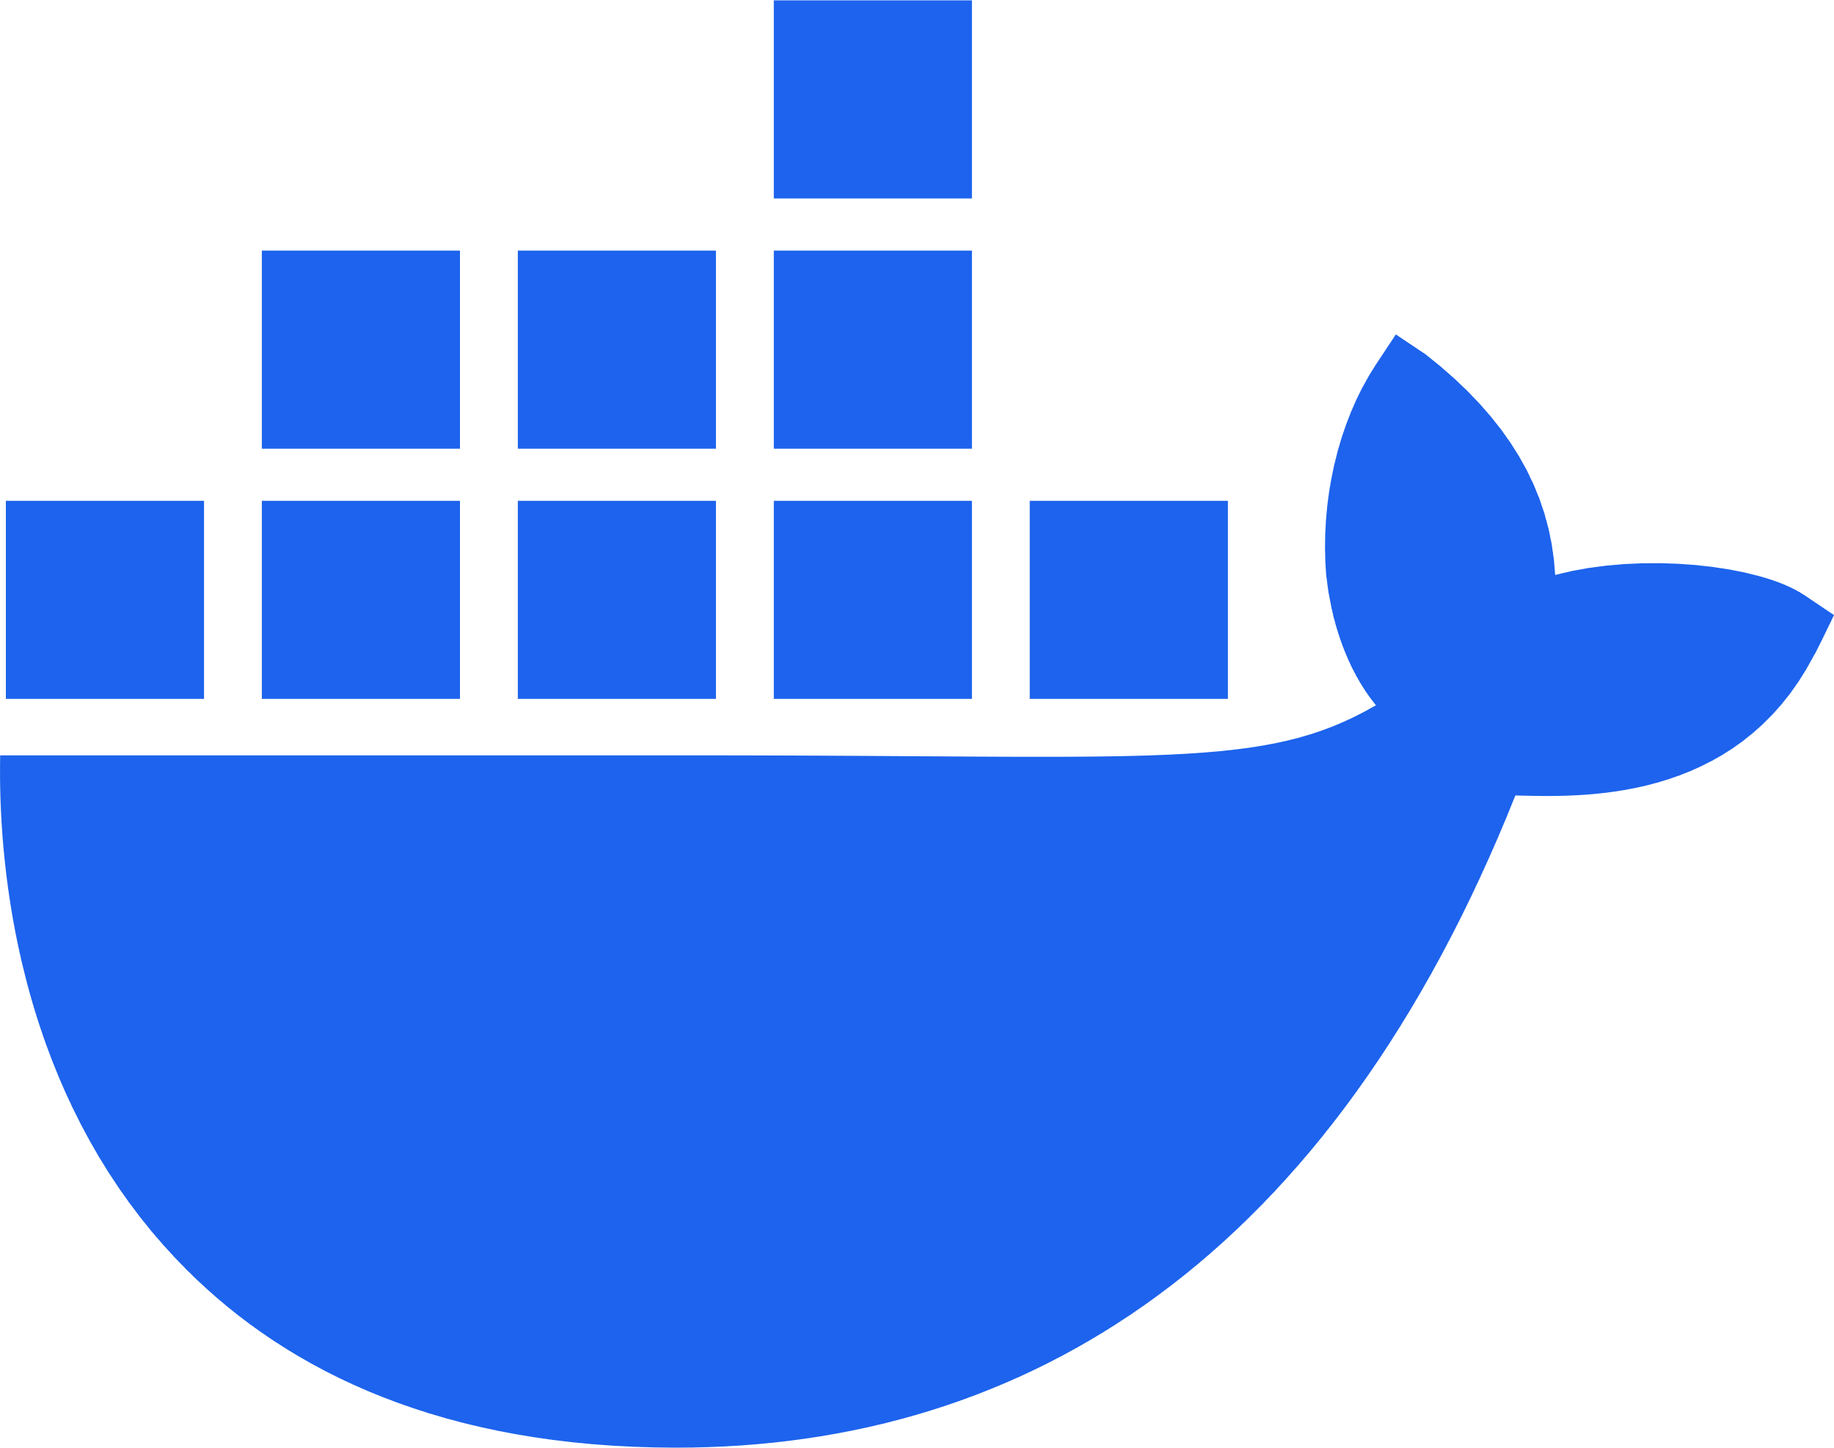
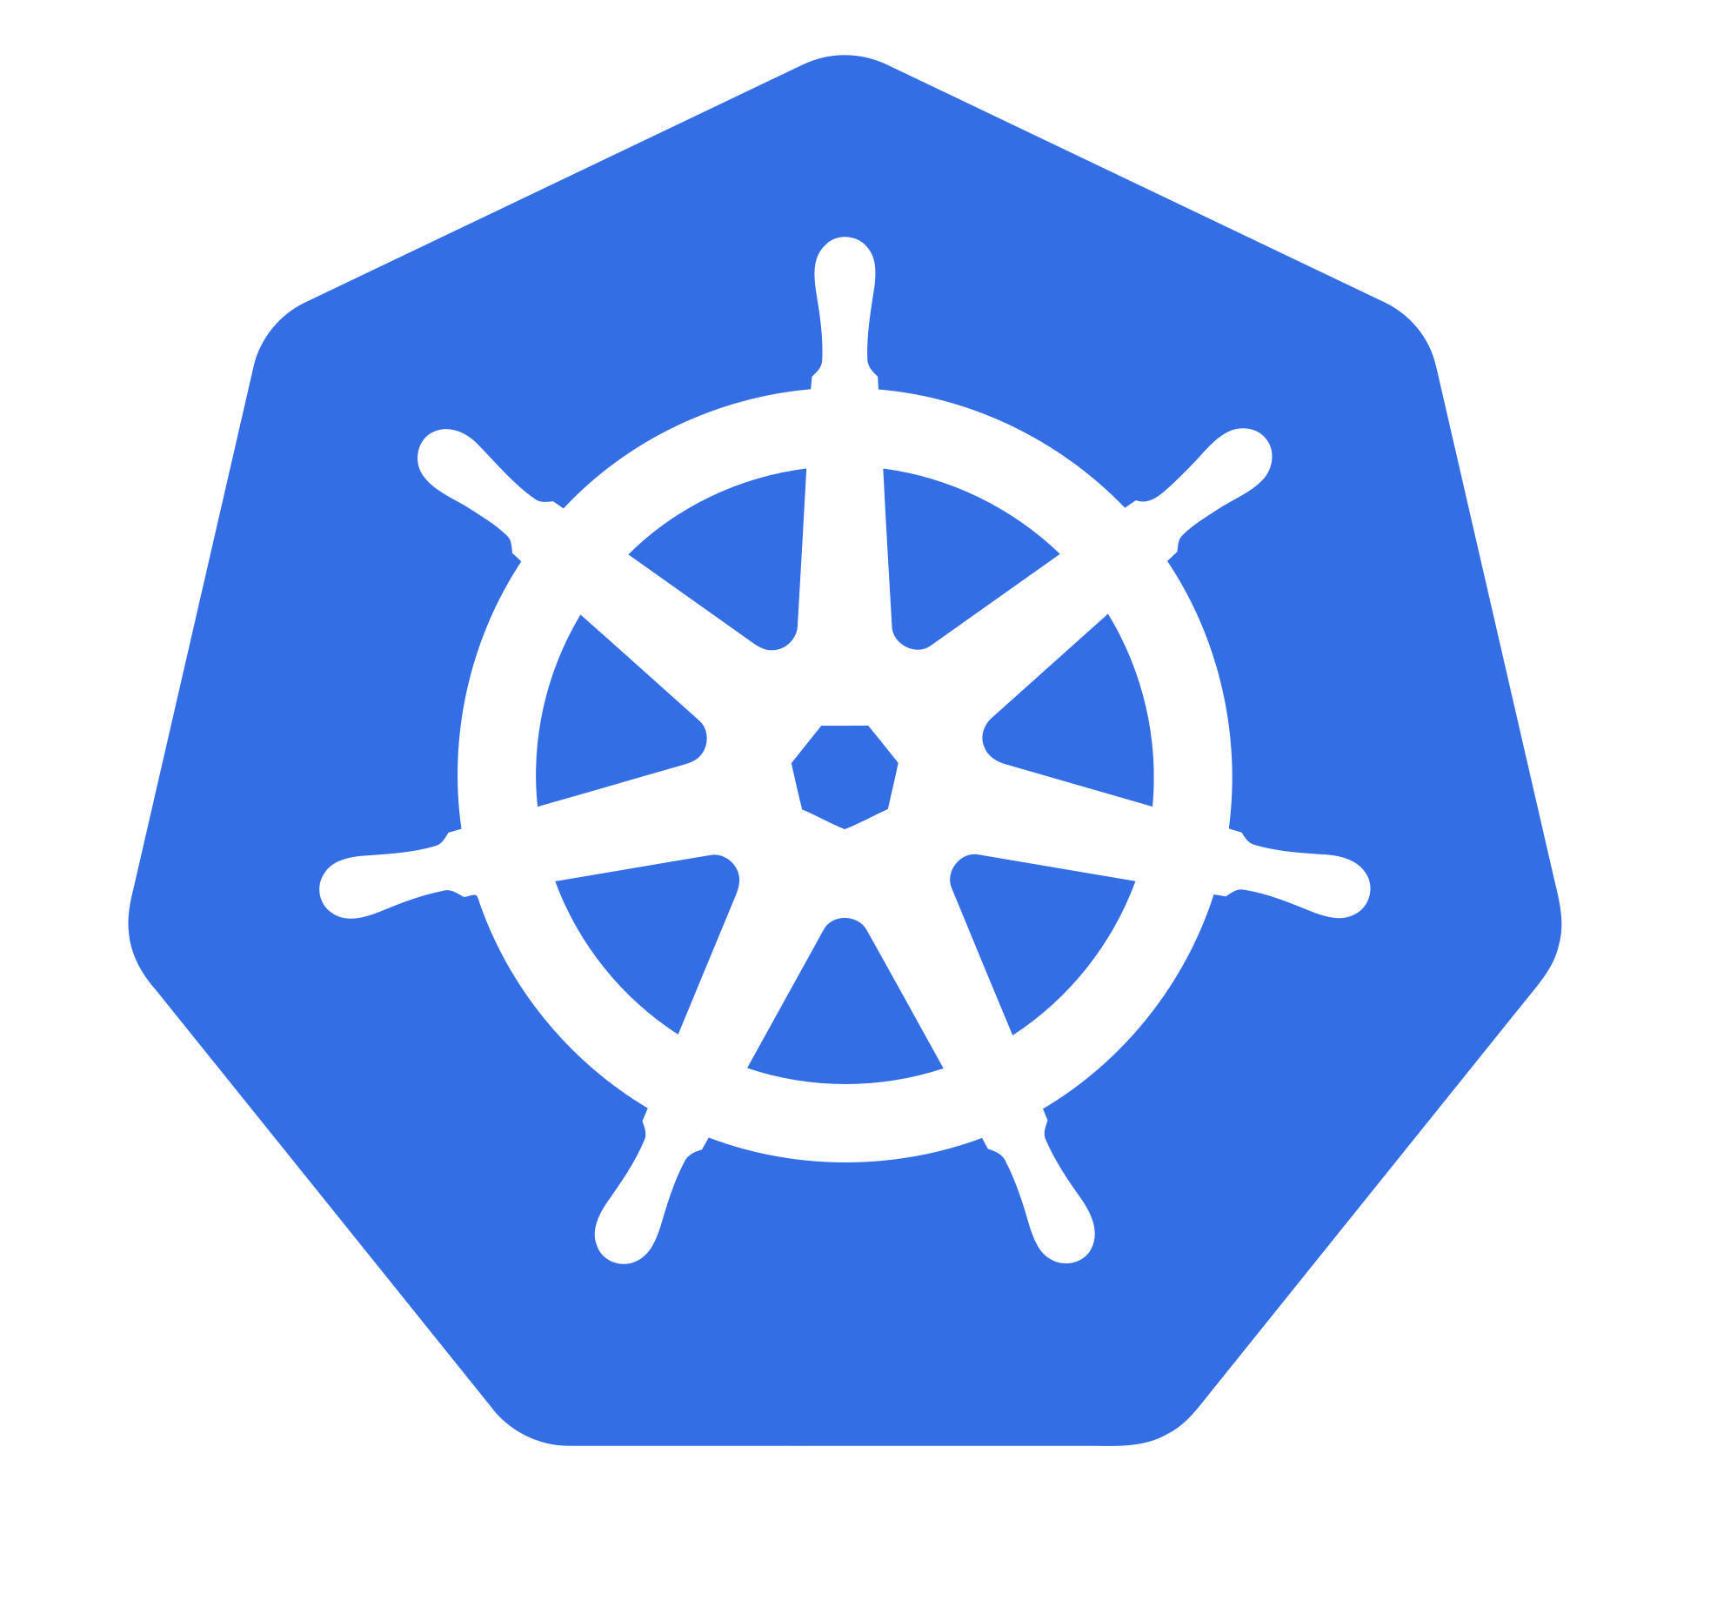
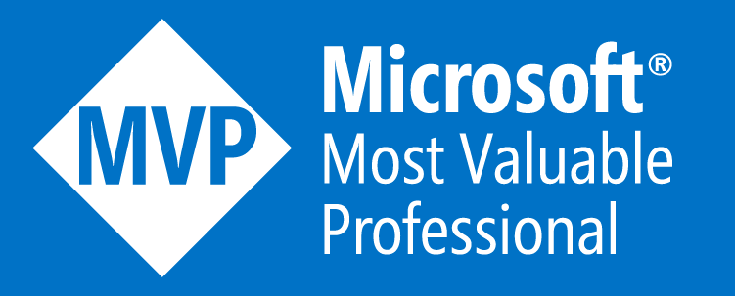


Docker e Kubernetes Dicas e truques para descomplicar sua vida ao trabalhar com containers
Renato Groffe
Microsoft MVP, MTAC
linkedin.com/in/renatogroffe renatogroffe.medium.com
Walter Coan
Microsoft MVP
linkedin.com/in/waltercoan/ waltercoan.com.br

Slide 2



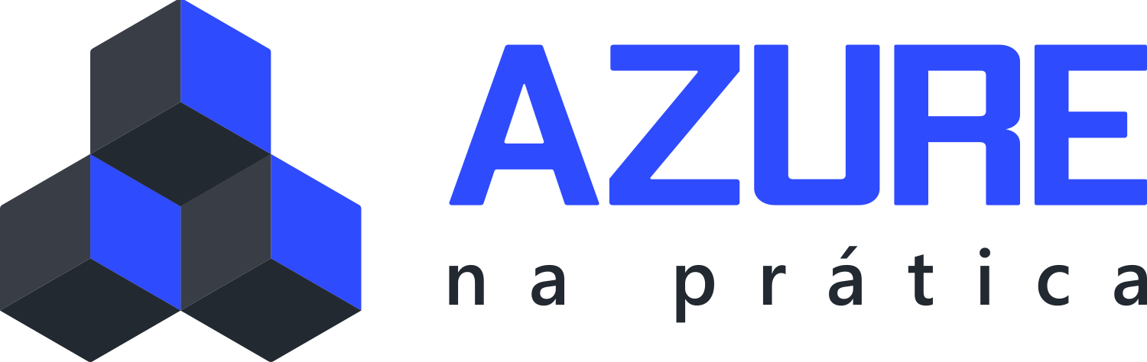
Renato Groffe
Microsoft Most Valuable Professional (MVP)
Docker Captain
Multi-Plataform Technical Audience Contributor (MTAC)
Arquiteto de Soluções/Software
+20 anos de experiência na área de Tecnologia
Community Leader, Autor Técnico e Palestrante
https://renatogroffe.medium.com

Slide 3

Walter Coan
Microsoft Most Valuable Professional (MVP)
Instrutor autorizado Microsoft (MCT), AWS e NVIDIA na Ka Solution
Desenvolvedor de software na CDB Data Solution
Professor universitário na UNIVILLE – Joinville/SC
https://www.waltercoan.com.br

Slide 4
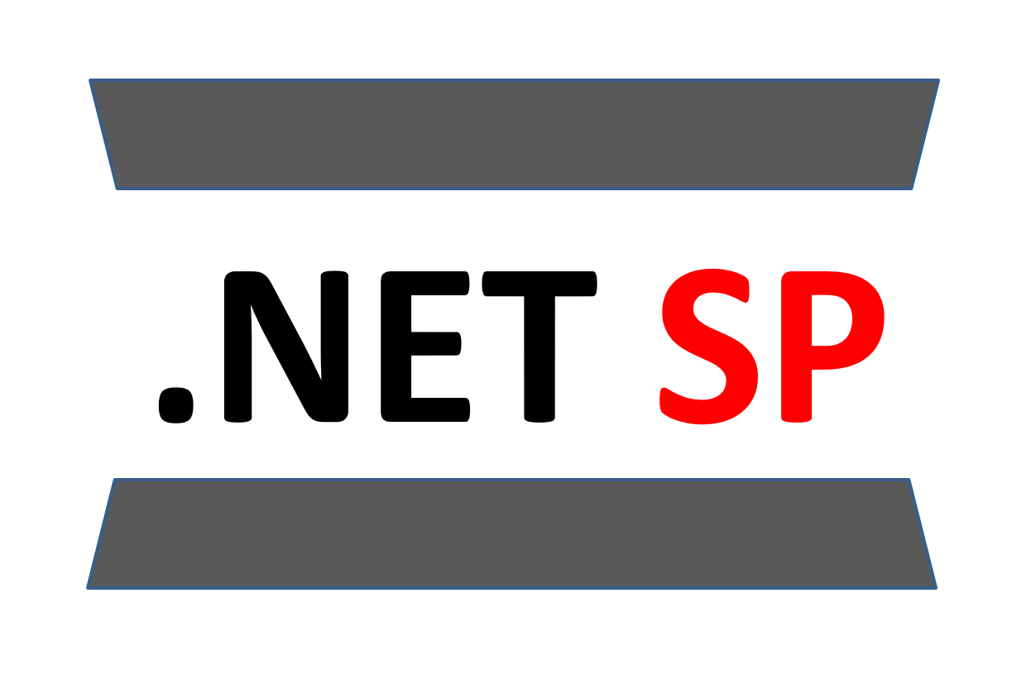

Participe de nossas iniciativas gratuitas
Eventos online e gratuitos https://www.meetup.com/dotnet-Sao-Paulo/

Slide 5



Participe também no WhatsApp (Grupo de Divulgação)
Eventos online e gratuitos https://bit.ly/canaldotnet-whatsapp

Slide 6

Conteúdos desta apresentação
https://github.com/renatogroffe/Docker-Kubernetes_DevOpsExperience-2024-11/

Slide 7
Agenda
Ferramentas, projetos open source, recomendações...
Exemplos práticos

Slide 8

O que é o Radius?
Radius é uma plataforma de aplicativo nativo de nuvem. Ela permite que desenvolvedores e operadores de TI colaborem na entrega e no gerenciamento de aplicativos nativos de nuvem.
https://www.cncf.io/projects/radius/

Slide 9
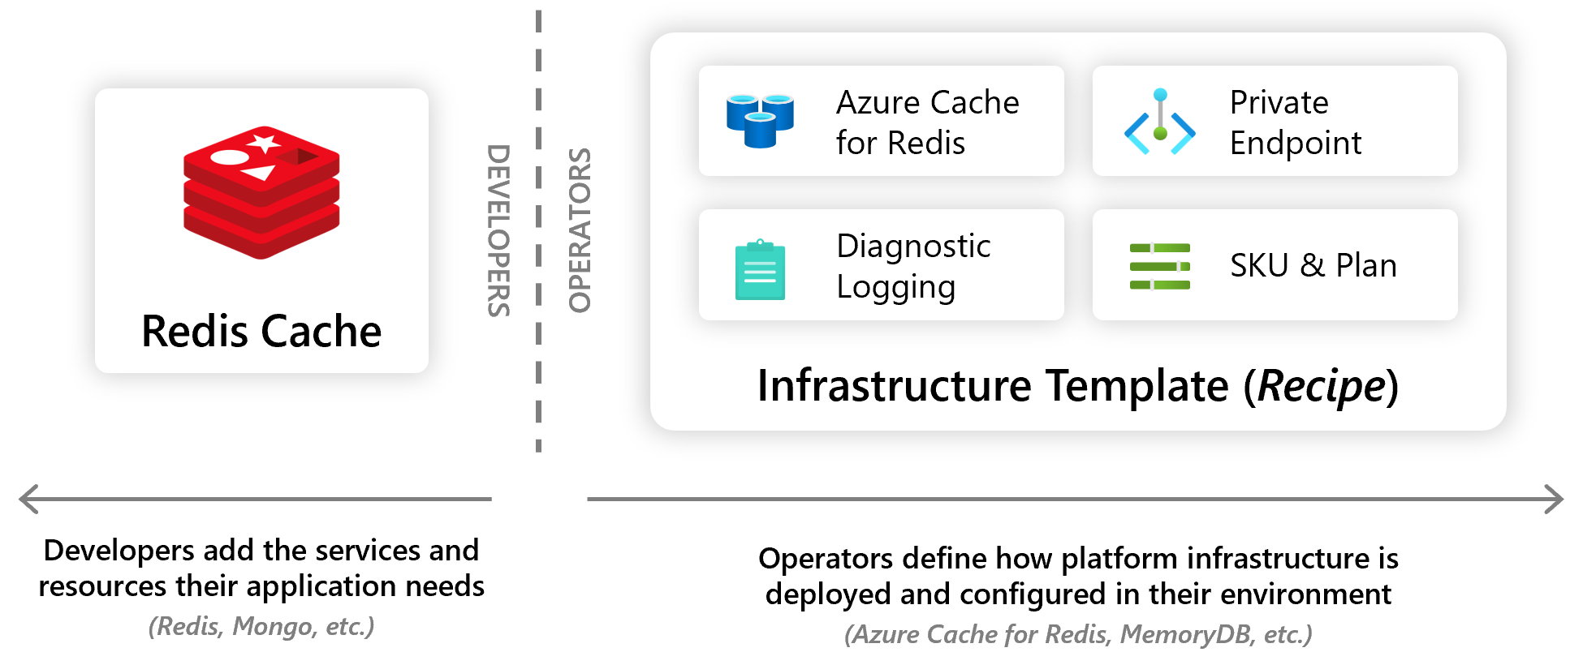
O que são as Recipes?
As receitas permitem uma separação de preocupações entre operadores de TI e desenvolvedores ao automatizar a implantação de infraestrutura. Os desenvolvedores selecionam o recurso que desejam em seu aplicativo (Mongo Database, Redis Cache, Dapr State Store, etc.), e os operadores de TI codificam em seu ambiente como esses recursos devem ser implantados e configurados (contêineres leves, recursos do Azure, recursos da AWS, etc.)

Slide 10
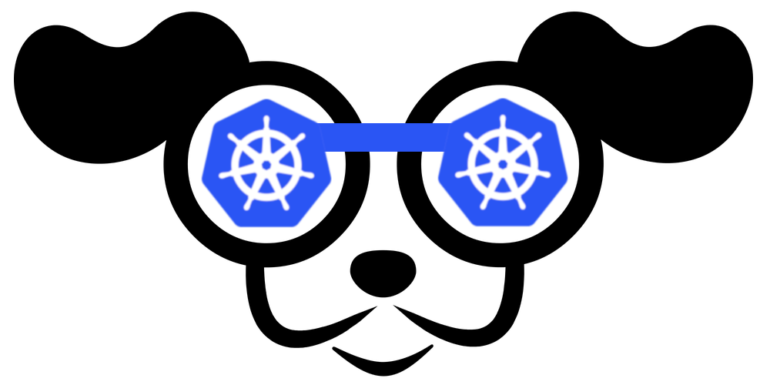
k9s: monitoramento tempo real na linha de comando
Multiplataforma (Windows, Linux, macOS)
Visualização em tempo real de elementos de um cluster (Deployments, Pods, Nodes, logs gerados...)
Site: https://k9scli.io/

Slide 11
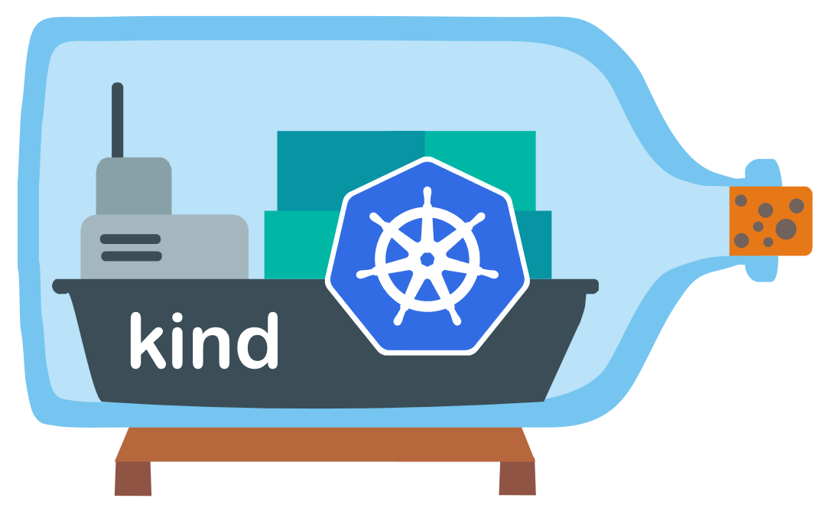
O projeto kind
Alternativa para criação de clusters Kubernetes locais
Cluster executando como um container
Conta com ferramenta de linha de comando
Site: https://kind.sigs.k8s.io/

Slide 12
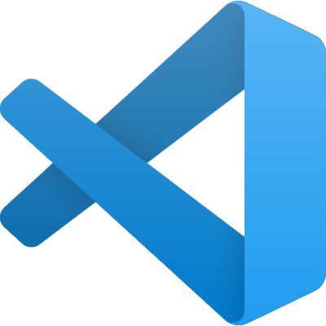
Kubernetes Templates
Extensão do Visual Studio Code para a criação de arquivos YAML com objetos do Kubernetes
Templates para a criação de Deployments, Services, CronJobs...

Slide 13

kubectx e kubens
Extensão do Visual Studio Code para a criação de arquivos YAML com objetos do Kubernetes
Templates para a criação de Deployments, Services, CronJobs...
Site: https://github.com/ahmetb/kubectx

Slide 14
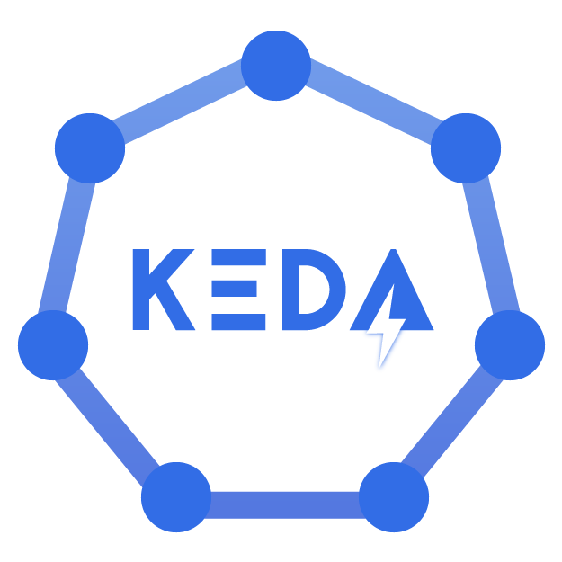
O projeto KEDA: uma visão geral
Uso do mecanismo conhecido como HPA (Horizontal Pod Autoscaler)
Scalers permitem escalar aplicações que dependam de inúmeras tecnologias, através da utilização de alguma métrica suportada
Triggers para disparar o autoscaling de deployments
Site: https://keda.sh/

Slide 15


O projeto grafana-dashboards-kubernetes
Dashboards gratuitos para observabilidade/monitoramento de clusters Kubernetes com o Grafana
Uso de métricas do Prometheus
Compatível com qualquer tipo cluster Kubernetes
Site: https://github.com/dotdc/grafana-dashboards-kubernetes

Slide 16

Docker Scout
Análise de vulnerabilidades em imagens de containers
Similar ao projeto Trivy
Resultados podem ser publicados em formatos como SARIF (Static Analysis Results Interchange Format) e Markdown
Site: https://docs.docker.com/scout/

Slide 17
Conteúdos desta apresentação
https://github.com/renatogroffe/Docker-Kubernetes_DevOpsExperience-2024-11/

Slide 18
OBRIGADO!

